Slide 1
Algorytmy geometryczne
Przetwarzanie i przechowywanie opisu siatki trójkątnej na płaszczyźnie
Dominik Jastrząb

Slide 2
Przechowywanie i przetwarzanie opisu siatki
Główną trudnością w przechowywaniu opisu siatki jest problematyczne, ze względu na konieczność przechowywania danych topologicznych i geometrycznych.
Rozdzielenie danych geometrycznych od topologicznych pozwala osiągnąć mniejszą złożoność pamięciową
Przechowywanie wszystkich powiązań topologicznych pozwala na wykonanie większości operacji na siatce w czasie liniowym. Jest niestety znacznie obciążające pamięciowo

Slide 3
Przechowywanie i przetwarzanie opisu siatki
Aby doprowadzić do kompromisu między złożonością pamięciową, a obliczeniową stosuje się określone struktury danych. Pozwalają one zoptymalizować oba aspekty, unikając jednocześnie redundancyjnych informacji

Slide 4
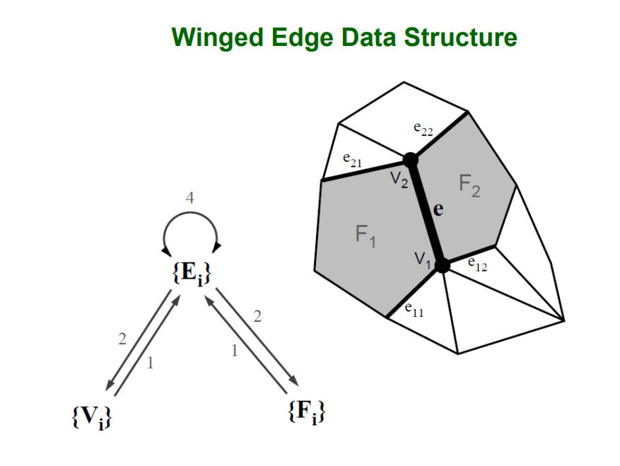
Winged Edge Data Structure

Slide 5
Winged Edge Data Structure
Struktura krawędzi jest głównym nośnikiem danych
Tylko wierzchołki zawierają dane geometryczne
Wierzchołki i ściany zawierają tylko należność do danej krawędzi (z danych topologicznych)
Pozwala na realizację zapytań o sąsiedztwo (krawędzi, wierzchołków i ścian) w czasie liniowym

Slide 6
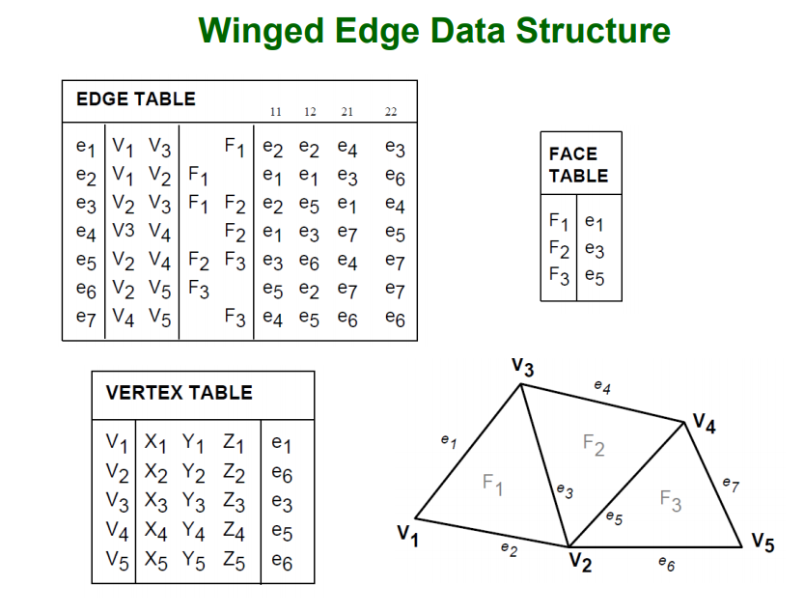
Winged Edge Data Structure

Slide 7
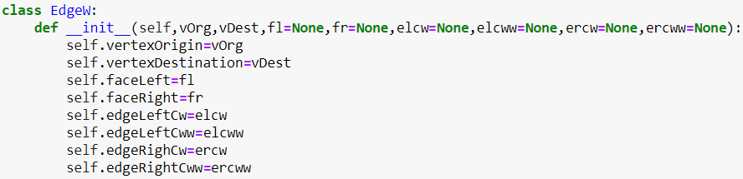
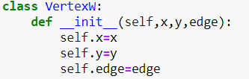

Winged Edge Data Structure

Slide 8
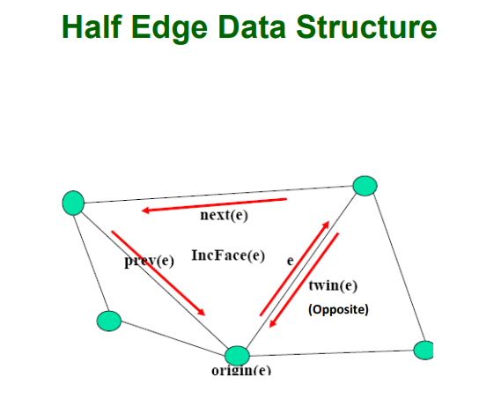
Half Edge Data Structure

Slide 9
Half Edge Data Structure
Tylko wierzchołki zawierają dane geometryczne
Wierzchołki zawierają również jedną, wychodzącą z nich krawędź
Krawędzie (półkrawędzie) zawierają wierzchołek z którego wychodzą, ścianę która do nich przylega, oraz następną, poprzednią i bliźniaczą krawędź
Optymalna dla algorytmów dzielących, zapytania realizowane w czasie liniowym

Slide 10
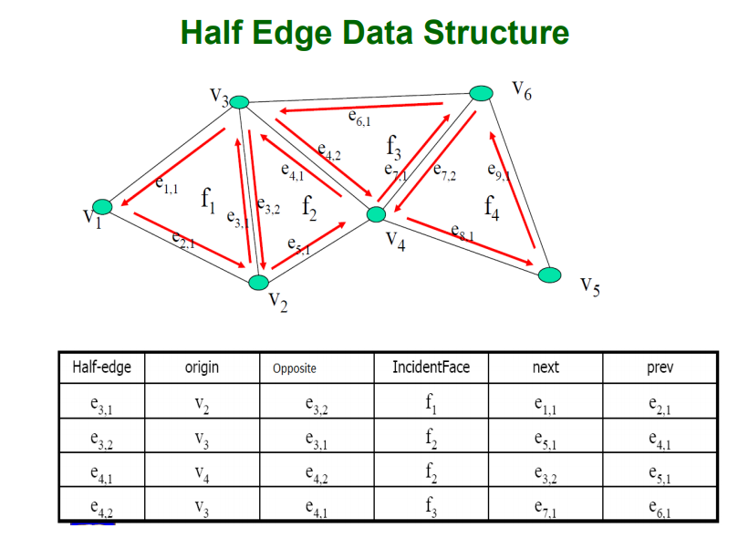
Half Edge Data Structure

Slide 12
Half Edge Data Structure

Slide 13
Half Edge Data Structure

